Slide 1
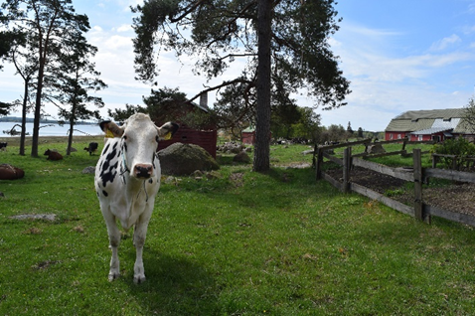
Information om Ålands delar av CAP-strategiplanen 2023-2027

Slide 2
Program
Inledning och övergripande information, Sölve Högman
Investeringsstöd, startstöd och rådgivning, Leif Franzell
Arealstöd, miljöstöd och kompensationsbidraget, Leila Lindström
Kaffepaus ca 13.30
Arealstöd, djurens välfärd och ekologisk produktion, Leila Lindström
Avslutning och frågor

Slide 3

Vad är det som gäller
Eu har tagit fram ett nytt förslag till CAP-strategiförordning
Vi skall arbeta i en ny kontext – CAP-strategiplanen
I princip alla insatser riktade till jordbruket skall samordnas i en och samma plan – både rikets och Ålands
Hela jordbrukspolitiken skall bli grönare
Man talar om en ny genomförandemodell med större ansvar för medlemsstaterna och mer resultatorienterad

Slide 4

Processen
Åland har parallellt med Finland utarbetat en plan enligt interventionslogiken; analys -> behov-> strategi -> åtgärder -> resultat
Första versionen till kommissionen i december 2021
Förhandlingar med kommissionen under våren och sommaren
Andra version till kommissionen i juli
Godkännande 31.8

Slide 5
Våra övergripande målsättningar
Aktivt producerande lantbruk; kopplingen mellan odling och förädling är viktig
Den åländska livsmedelsproduktionen skall hålla hög klass gällande miljöarbete och djurhänsyn
Vi skall värna och ta hand om naturlandskapet
Vi skall satsa på innovativa lösningar som utvecklar oss mot ökad hållbarhet
Förbättrad lönsamhet
Vi har strävat efter enklare lösningar

Slide 6
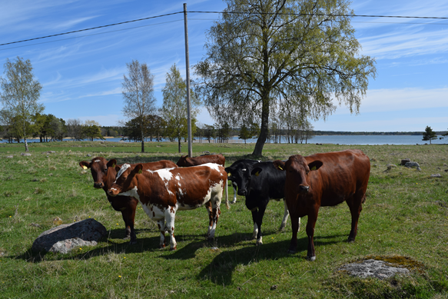
Vad handlar det om i pengar
Totalt 42 250 000 euro varav 15 423 000 är finansierat av EU.
Arealstöd 23,7 miljoner
Strukturstöd 9,7 miljoner
Kunskapsutveckling 0,2 miljoner
Leader 1,3 miljoner
Vid sidan av detta finns pengar kvar i det gamla programmet fram till 2025

Slide 7
Vad händer nu
Ny lag om finansiering av landsbygden
Nya förordningar med viss detaljreglering
Uppdatering av systemen
Ny leader-strategi, bjuds ut i annons i dagarna
Det nya programmet tas i bruk från årsskiftet men i etapper, allt är inte klart från början

Slide 8
Strukturstöd
- investeringsstöd, startstöd och rådgivning

Slide 9
Stöd till investeringar
Investeringar i konkurrenskraft och produktion
I huvudsak som tidigare
Finns 4,3 miljoner för kommande fem år
Pengar kvar från nuvarande period som kan användas fram till 2025

Slide 10
Investeringar i bevattningar
Åtgärden unik för Åland
Skall vara teknik som minskar vattenanvändningen
Budget 0,7 miljoner
Hittills har sedan 2018 beviljats 1 miljon för 62 projekt

Slide 11
Investering i energiproduktion inom lantbruket
Solceller och värmeanläggningar
Kan också beviljas för lagring och effektivisering
För eget bruk
Budget 1 miljon
Beviljat hittills 16 st solcellsanläggningar och 400 kw

Slide 12
Stöd till livsmedelsindustrin
Stöd till förädlande företag
Både till småskalig förädling, mathantverk, och till de stora företagen
Möjligt att inom åtgärden bevilja stöd för energisatsningar och effektiveringar för eget bruk
Budget 2 miljoner

Slide 13
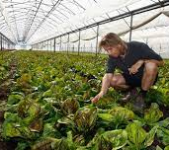
Startstöd
Villkor ungefär som tidigare
Under 40 år
Sökande måste ha eller skaffa sig en lantbruksutbildning
Något högre stöd 40 000 euro
Budget 1 miljon eller 25 nya lantbrukare under den här perioden
Sedan 2017 har det beviljats 27 startstöd

Slide 14
Stöd för samarbetsinvesteringar
Har testats nu under övergångsperioden
Målet är att få fram nya produkter, processer och tekniker
Skall vara ett samarbete mellan flera parter
Relativt liten budget, 0,2 miljoner

Slide 15
Stöd till utbildning och rådgivning
Möjlighet att få kurser och föreläsningar finansierade
Budget om 150 000 euro
Rådgivningssystemet som tidigare med godkända rådgivare
Maxbeloppet för rådgivning per gård höjs från 3 500 euro till 6 000 euro
Budget om 50 000 euro

Slide 16
Areal- och djurbaserade åtgärder

